Slide 1







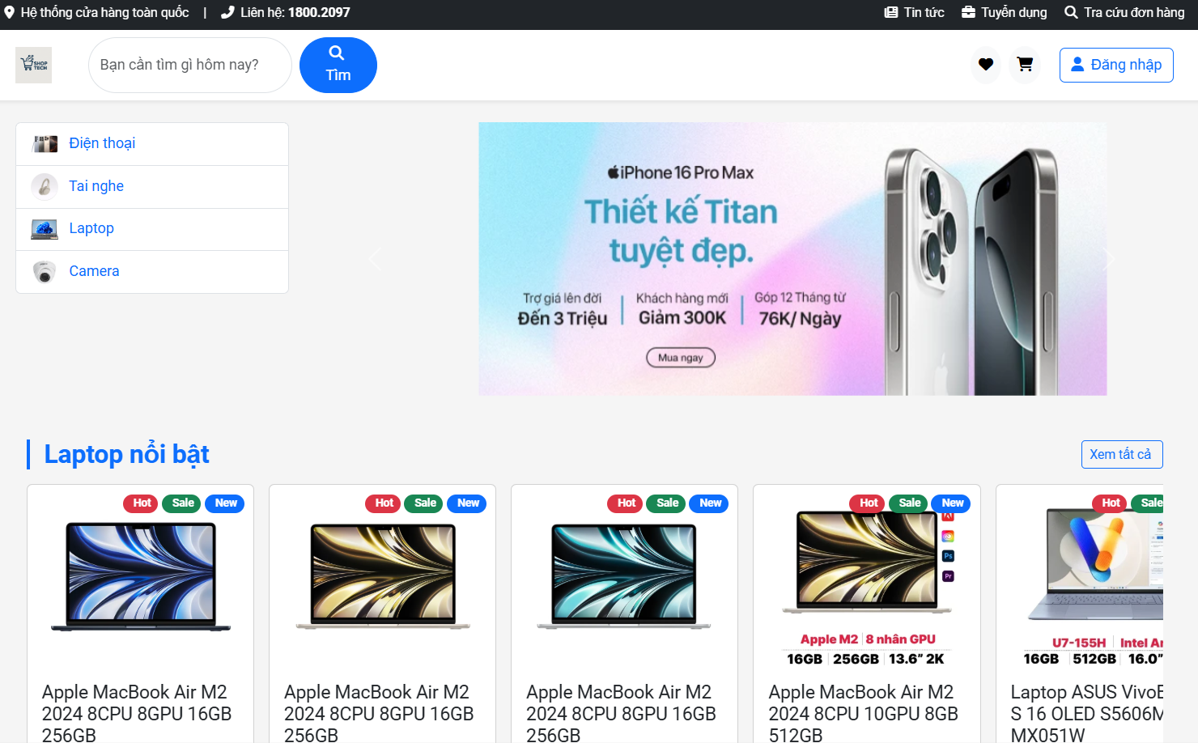
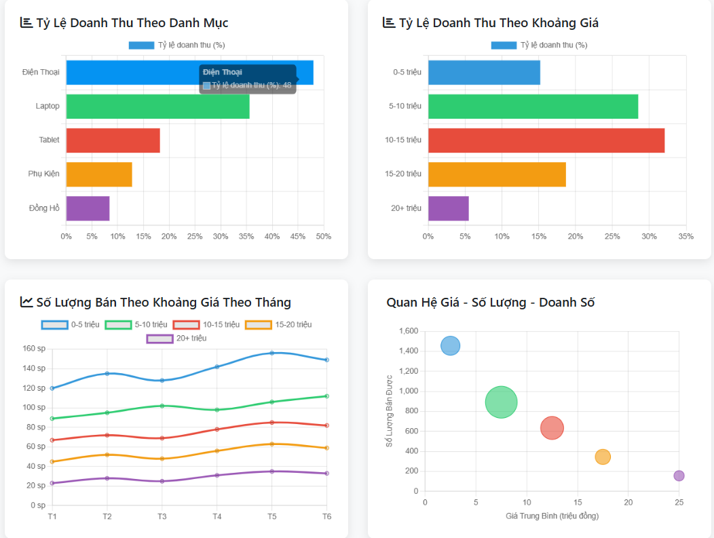
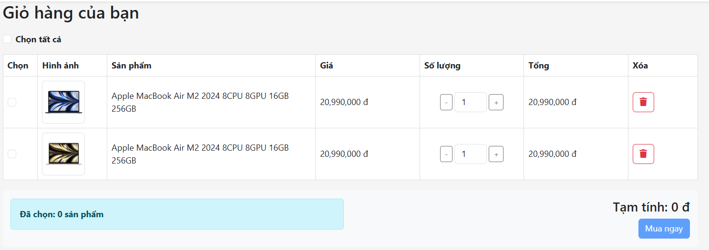
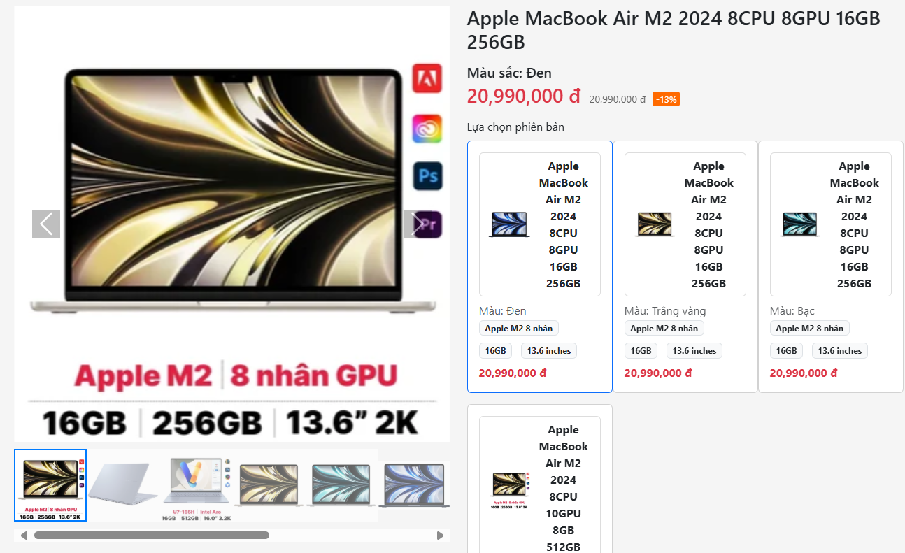
Sinh viên: Trần Đức Huy
GVHD: TS. Đặng Trọng Hợp
Xây dựng website bán đồ điện tử sử dụng ASP.NET CORE WEB API và WEB MVC
LÝ DO CHỌN ĐỀ TÀI
Trong bối cảnh công nghệ số ngày càng phát triển, nhu cầu sử dụng bản đồ điện tử ngày càng gia tăng. Người dùng không chỉ tìm kiếm thông tin địa lý mà còn mong muốn có những trải nghiệm tương tác phong phú, như tìm kiếm địa điểm, định vị và lập lộ trình. Xu hướng này thúc đẩy các doanh nghiệp và tổ chức đầu tư vào các giải pháp bản đồ trực tuyến, nhằm cải thiện dịch vụ và gia tăng sự hài lòng của khách hàng.
CÔNG NGHỆ SỬ DỤNG
Frontend
Backend
MỤC TIÊU ĐỀ TÀI
KẾT QUẢ ĐẠT ĐƯỢC
Nghiên cứu cơ sở lý thuyết và công nghệ liên quan để thiết kế, xây dựng website bán hàng, cung cấp trải nghiệm tìm kiếm sản phẩm mua hàng tốt người mua hàng và hệ thống quản lý sản phẩm, nhân viên, thông kê doanh số cho chủ cửa hàng.
KẾT LUẬN
Xây dựng thành công hệ thống website bán hàng đồ điện tử
đáp ứng các yêu cầu chức năng và phi chức năng Đáp ứng được các yêu cầu về hiệu năng, bảo mật, mở rộn

